Slide 1
專案計畫
數位經濟前瞻技術研發與應用

Slide 2
Benefit
As is | To be
對於客戶的需求誤解 & 溝通不良 系統分析師通常只是轉達他們對客戶需求的理解。 | 建立具體實例 團隊使用溝通的方式共同理解功能要求，並建立具體的例子進而減少對於客戶需求的誤解＆資訊遺失。
需求文件不夠精確 通常只是使用文件的方式以自然語言敘述功能要求，因此若使用了模糊不清的語句則易使開發人員誤解。 | 特殊符號訂定需求 使用 { Give , When , Then} 這類符號撰寫需求，敘述在什麼情況遇到何種事件應產出什麼結果。
區塊鏈內之程式邏輯正確性不易證實 因在區塊鏈內之程式邏輯若包含一連傳交易過程時，則僅使用單元測試的方式不易確保正確性。 | 自動測試軟體 每修改過區塊鏈內之程式邏輯則以自動測試方式確保整隻系統運作結果仍為通過。
程式碼與說明文件不一致 在大多數狀況下，開發者並不會邊修改程式碼並同時修改說明文件，日積月累則造成下一位維護者需要耗費龐大成本才能維護。 | 活文件(Living Documentation) 若開發人員修改了其中一項功能，則將造成原本寫好的例子無法順利通過，進而必須一併更改範例，而範例又成為說明文件的一部份，故程式碼與文件必定一致。

Slide 3

透過BDD的智能合約自動測試架構
業務目標
功能 Features
功能案例Examples
Ethereum Network
.features file (使用Gherkin)
repeat
Gherkin
Define Support Code (Cucumber)
Script
Contract
BDD-like unit test
(Mocha)
Web3.js
程式碼
Application
Code
低階可執行需求
Low-level
specifications
高階可執行需求Executable
Specifications
使用Node.js + Solidity
使用Mocha 結合web3.js進行單元測試
使用 Cucumber.js 結合web3.js

Slide 4
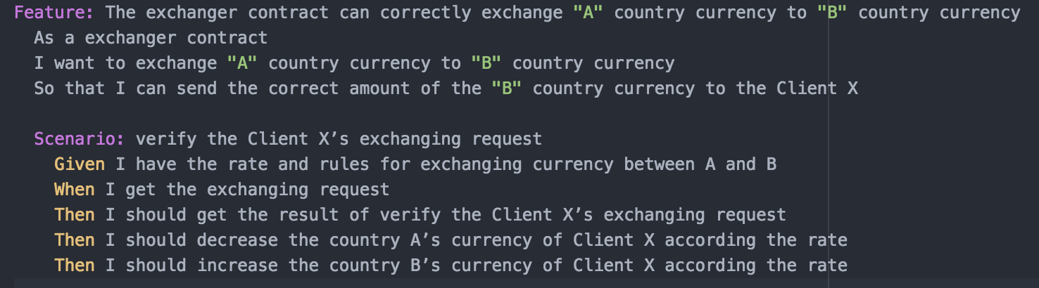
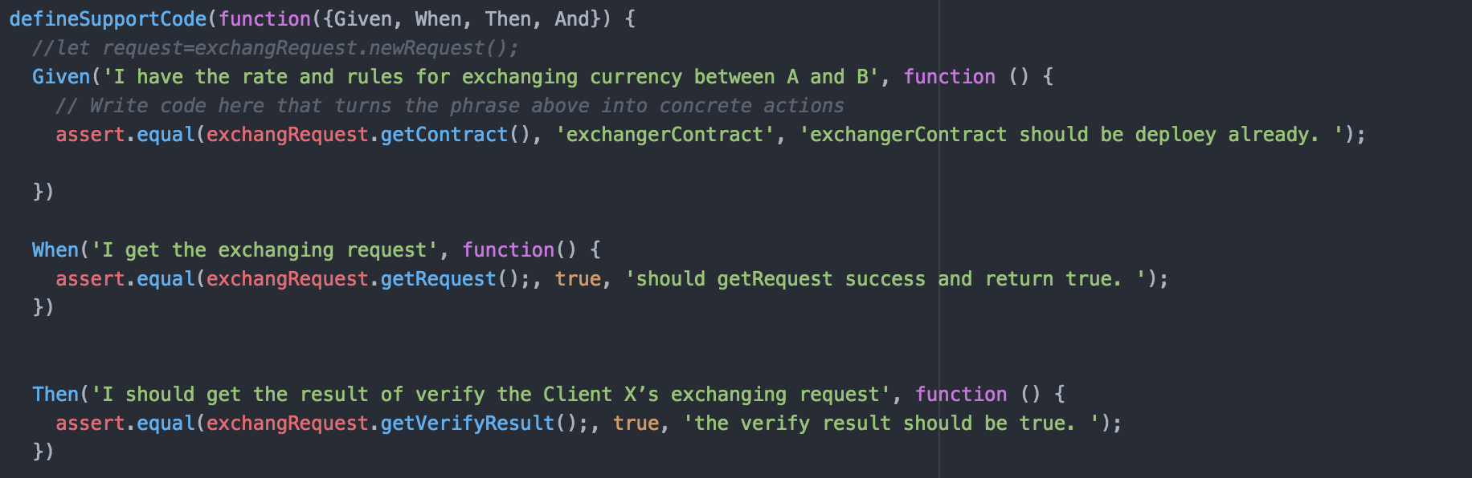
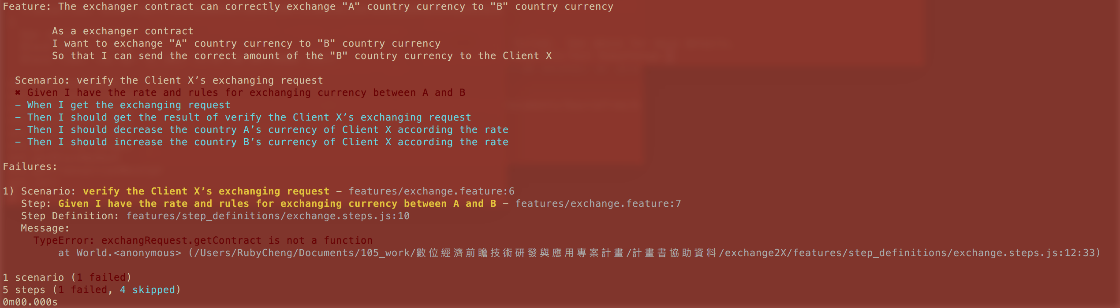
簡易範例:小額匯兌 (part 1)->整合測試失敗
功能案例
(Features)
整合測試
程式碼
整合測試報告

Slide 5
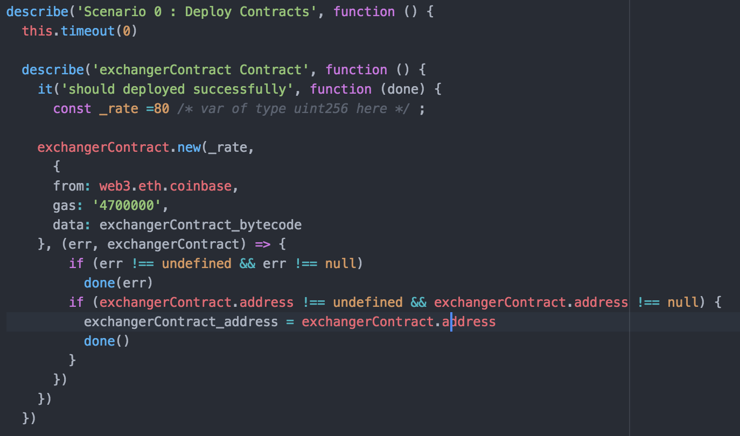
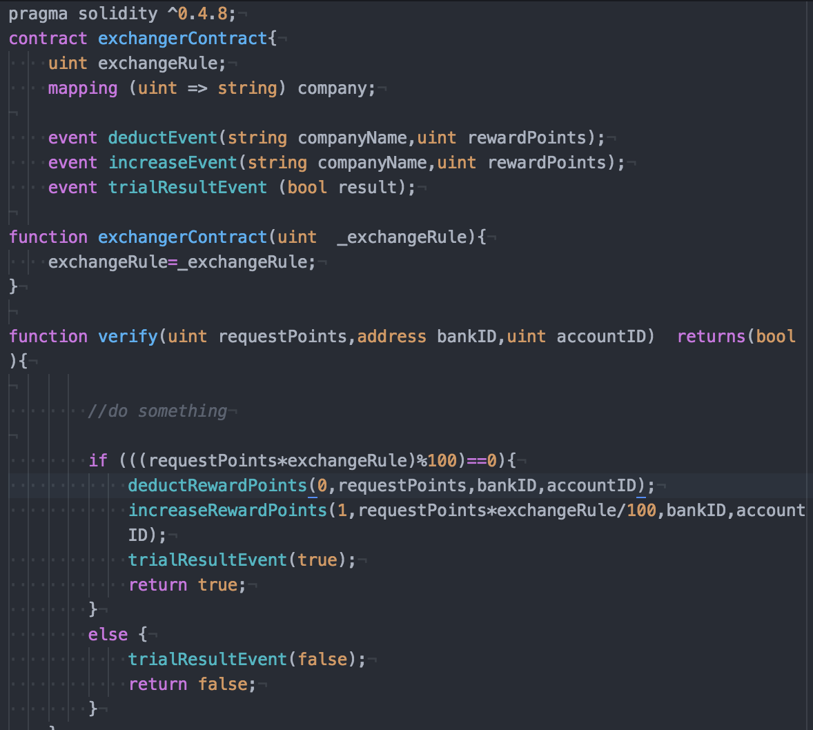
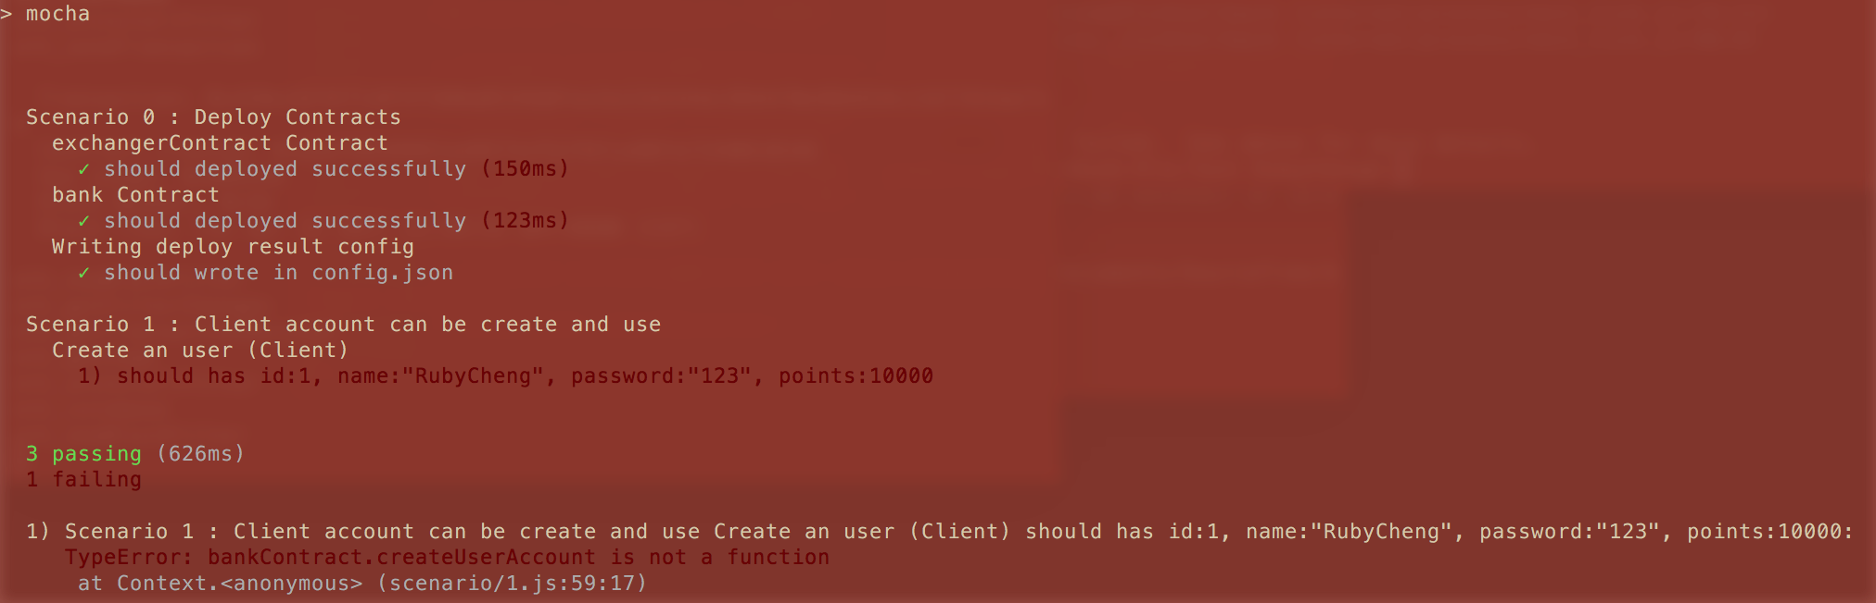
簡易範例:小額匯兌(part 2) ->單元測試失敗
程式碼實作
單元測試程式碼
單元測試結果

Slide 6
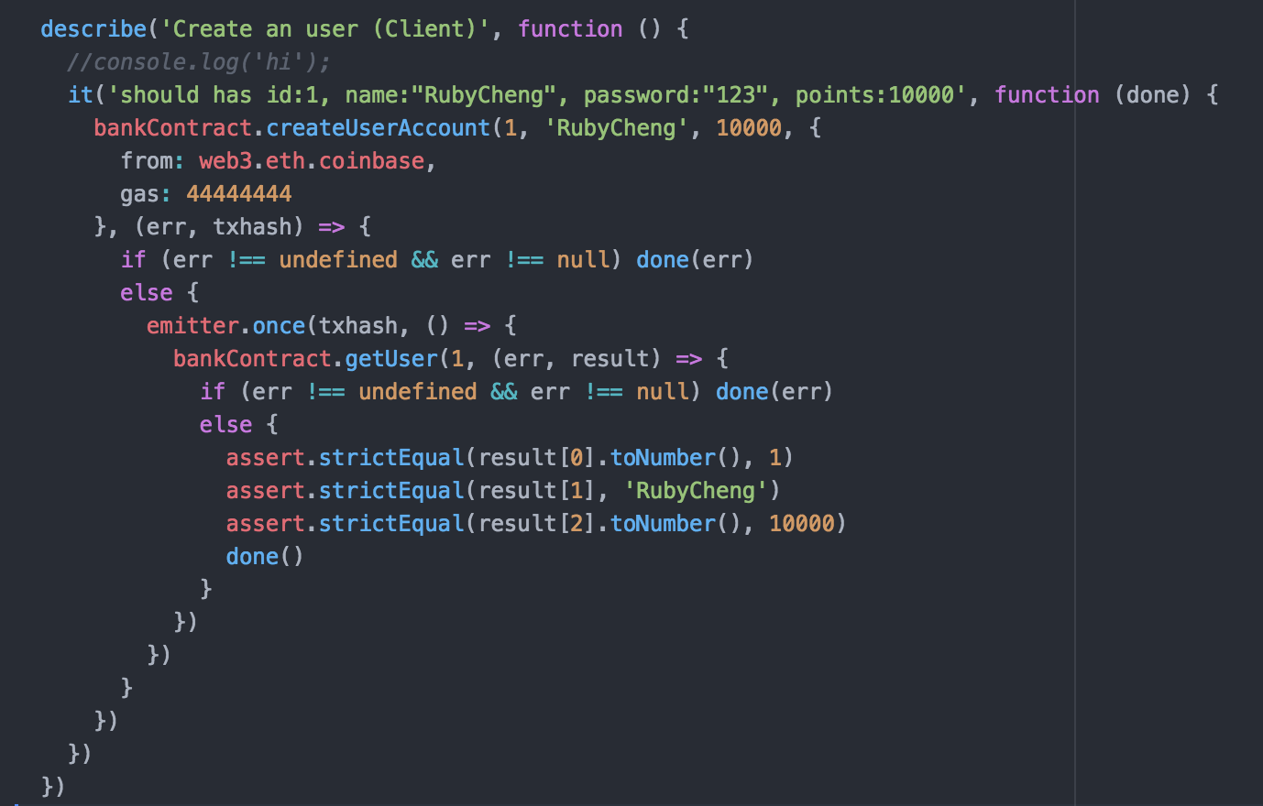
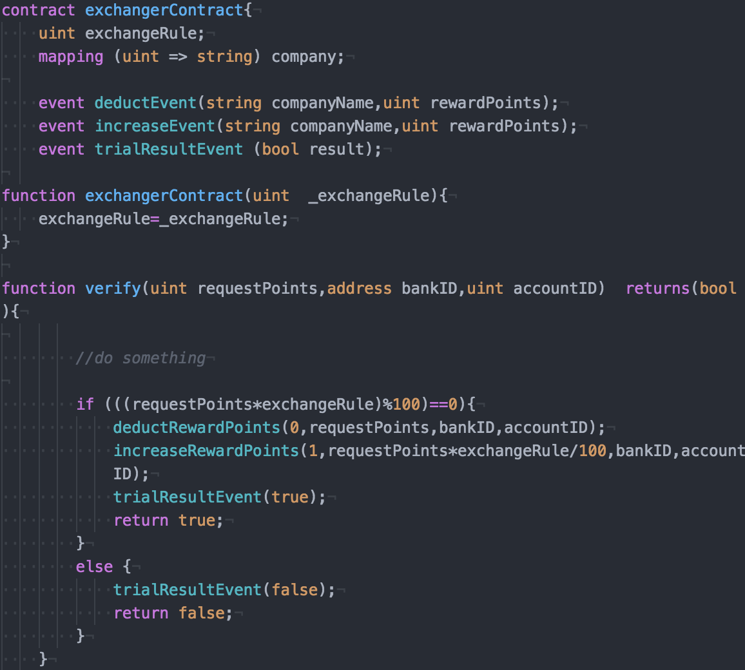
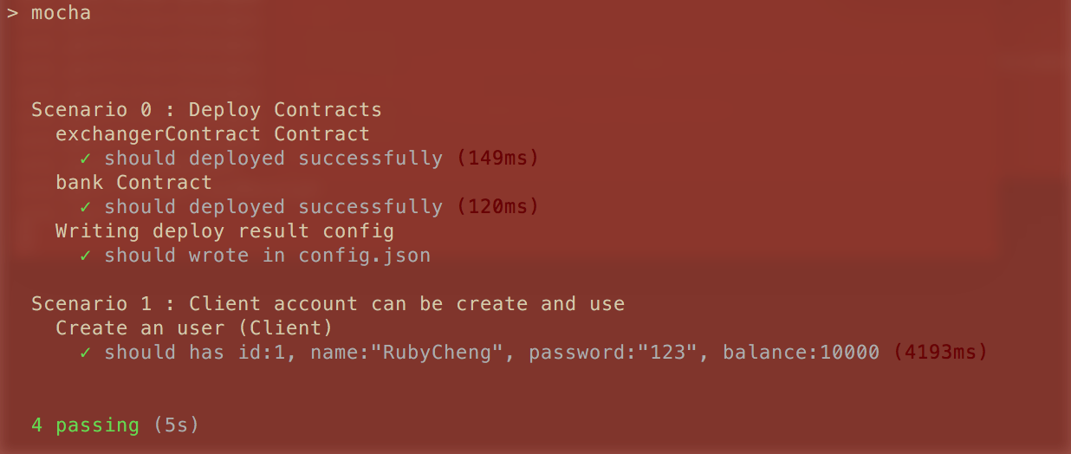
簡易範例:小額匯兌(part 2)->單元測試通過
程式碼實作
單元測試程式碼
單元測試結果

Slide 7
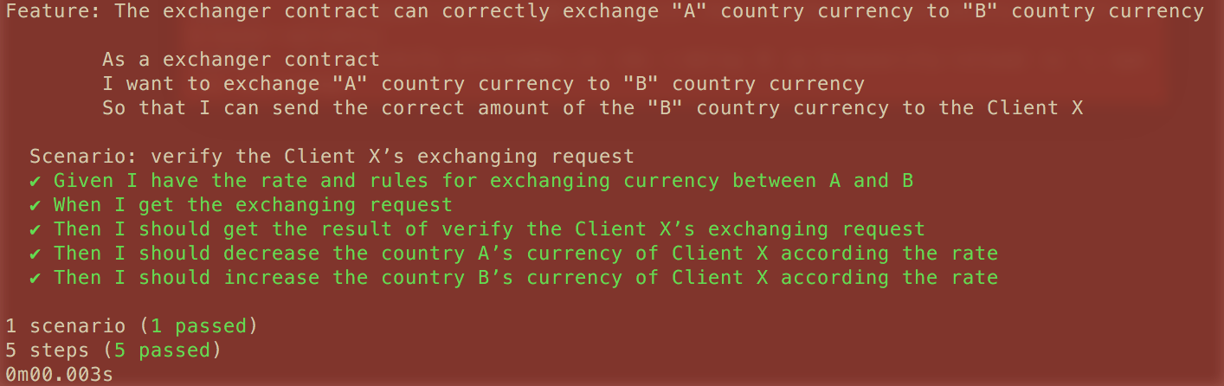
簡易範例:小額匯兌(part 1)->整合測試通過
功能案例
(Features)
整合測試
程式碼
整合測試報告

